Slide 1









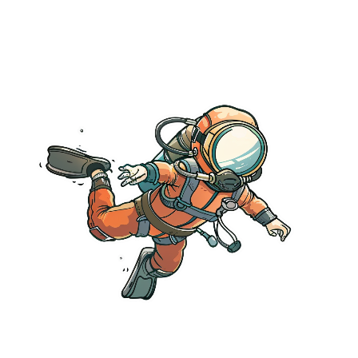


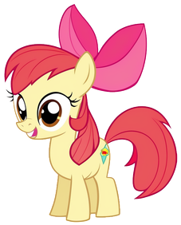


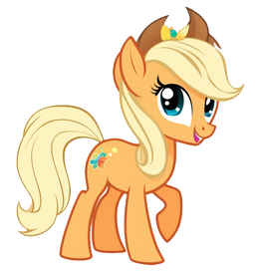


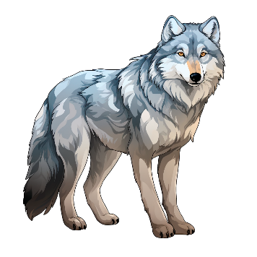



1
2
3
А
Б
В
Notes:
Голова, буйвол, волна, лавочка, лакомство, волк, самосвал, водолаз, волосы

